Slide 1


Slide 2

INICIAR

Slide 3

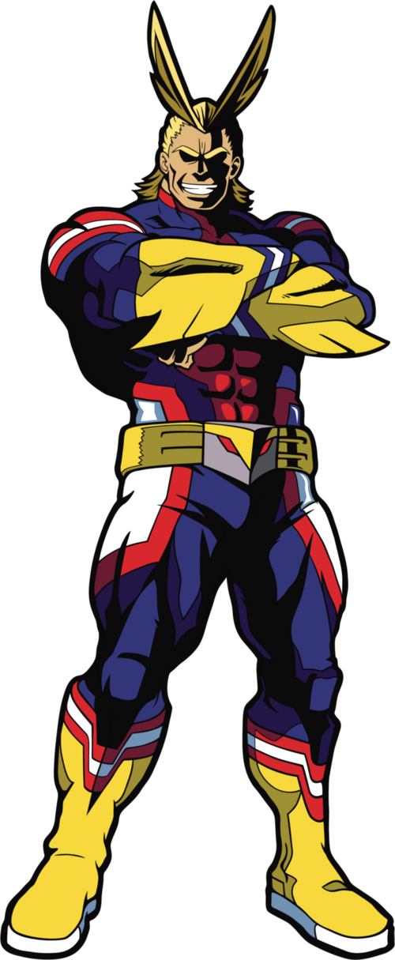
INSTRUCCIONES
En este juego Trivia deveras responder correctamente las preguntas para ganar.
JUGAR

Slide 4

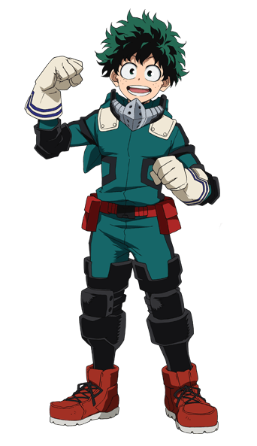
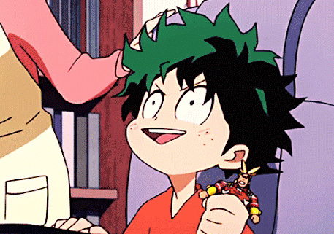
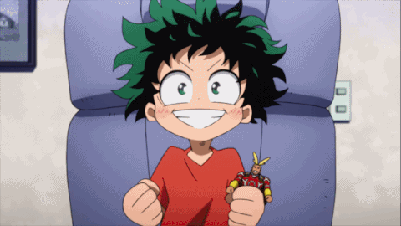
¿ PREGUNTA 1?
A
CORRECTA
B
INCORRECTA
SIGUIENTE
REPETIR
REPETIR
C
INCORRECTA

Slide 5

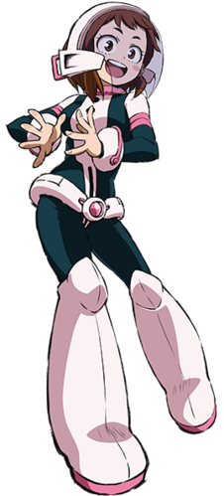
¿ PREGUNTA 2?
A
INCORRECTA
B
CORRECTA
REPETIR
SIGUIENTE
REPETIR
C
INCORRECTA

Slide 6

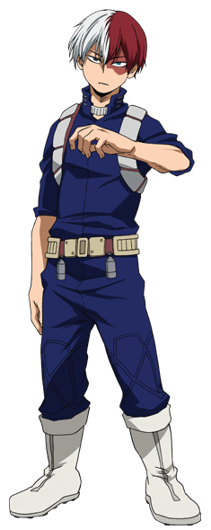
¿ PREGUNTA 3?
A
CORRECTA
B
INCORRECTA
REPETIR
REPETIR
SIGUIENTE
C
INCORRECTA

Slide 7

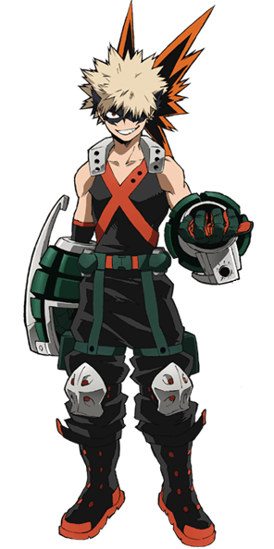
¿ PREGUNTA 4?
A
CORRECTA
B
INCORRECTA
REPETIR
SIGUIENTE
REPETIR
C
INCORRECTA

Slide 8

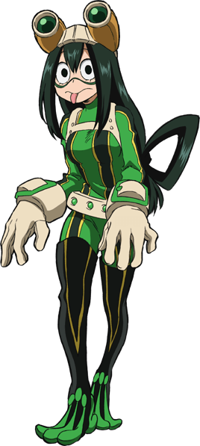
¿ PREGUNTA 5?
A
CORRECTA
B
INCORRECTA
REPETIR
REPETIR
SIGUIENTE
C
INCORRECTA

Slide 9
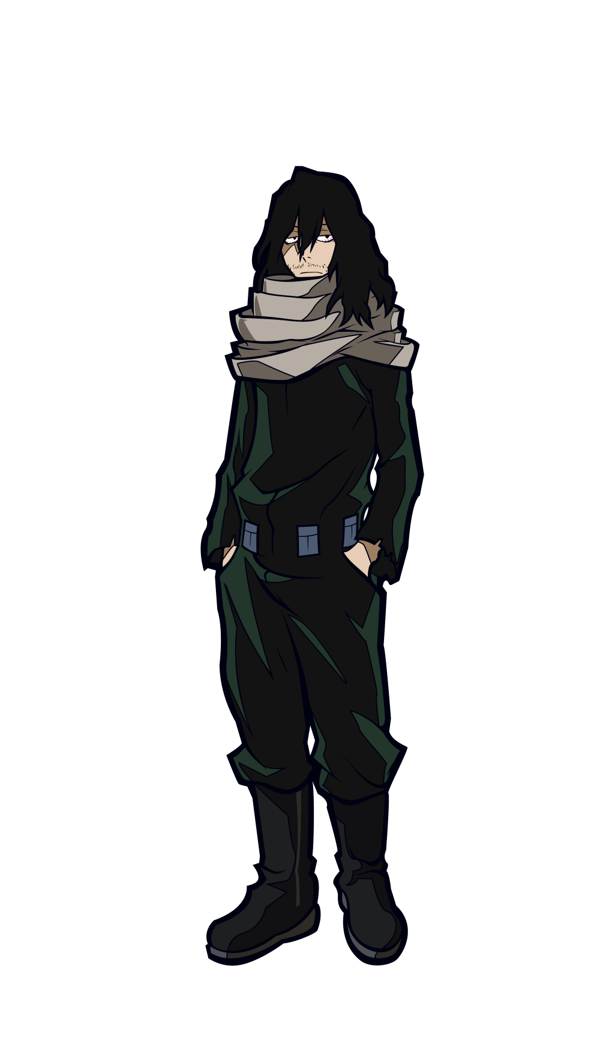

¿ PREGUNTA 6?
A
INCORRECTA
B
CORRECTA
REPETIR
SIGUIENTE
REPETIR
C
INCORRECTA

Slide 10
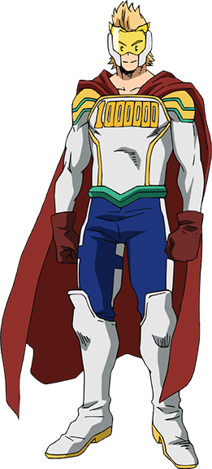
¿ PREGUNTA ?
A
INCORRECTA
B
CORRECTA
REPETIR
REPETIR
SIGUIENTE
C
INCORRECTA

Slide 11

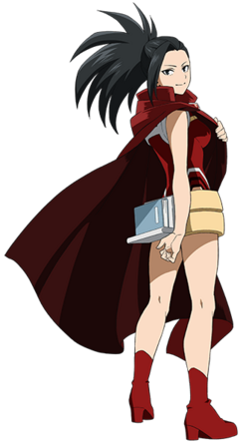
¿ PREGUNTA 8?
A
INCORRECTA
B
CORRECTA
SIGUIENTE
REPETIR
REPETIR
C
INCORRECTA

Slide 12
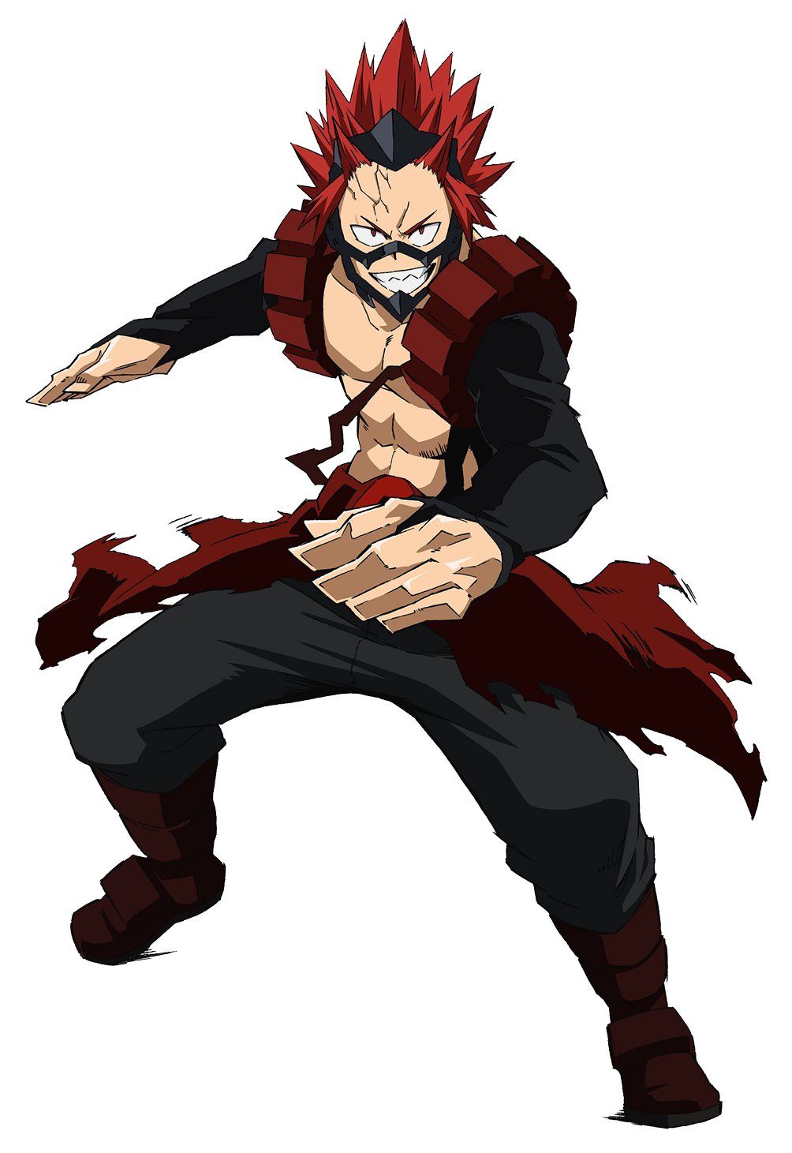

¿ PREGUNTA 9 ?
A
INCORRECTA
B
CORRECTA
REPETIR
SIGUIENTE
REPETIR
C
INCORRECTA

Slide 13

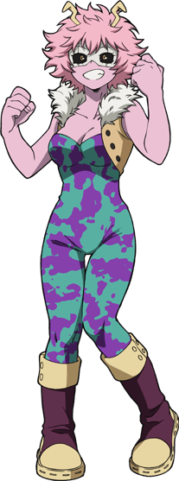
¿ PREGUNTA 10 ?
A
INCORRECTA
B
CORRECTA
REPETIR
SIGUIENTE
REPETIR
C
INCORRECTA

Slide 14
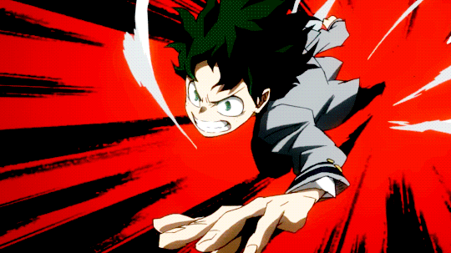

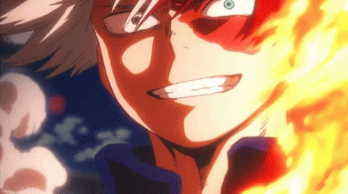
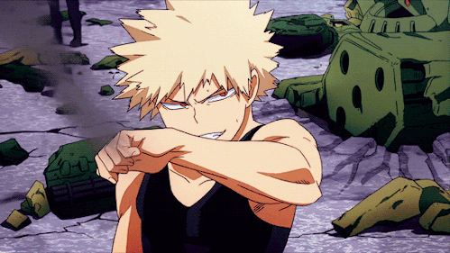
FELICIDADES
GANASTE

Slide 15
SIGUIENTE

Slide 16
REPETIR

